Slide 1
Spring_게시판
kopo41 최한솔

Slide 2
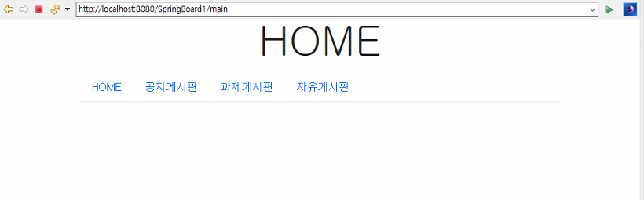
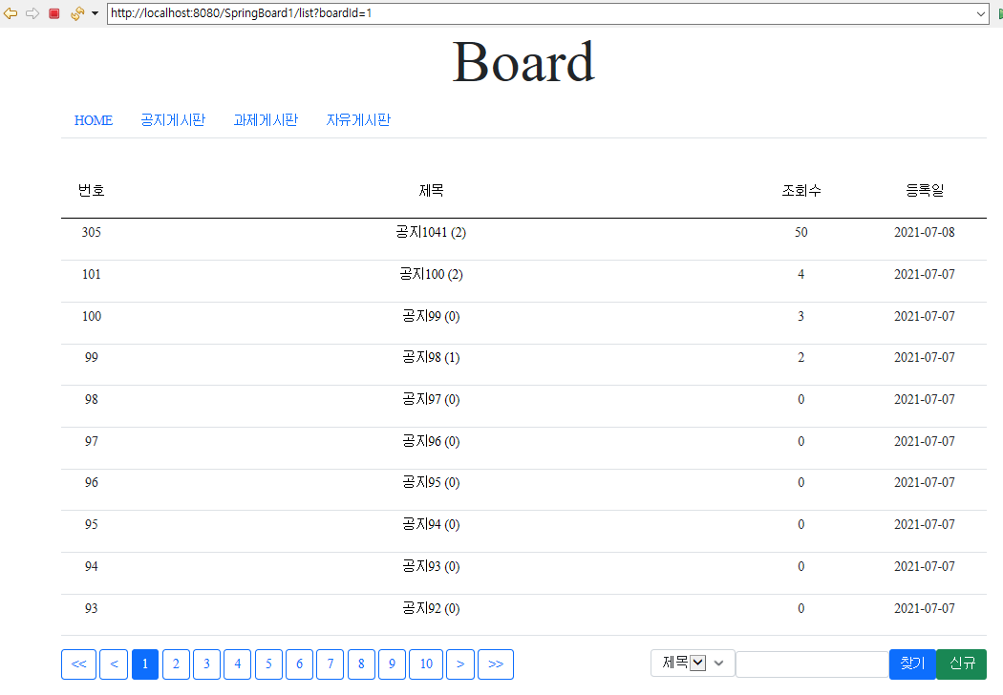
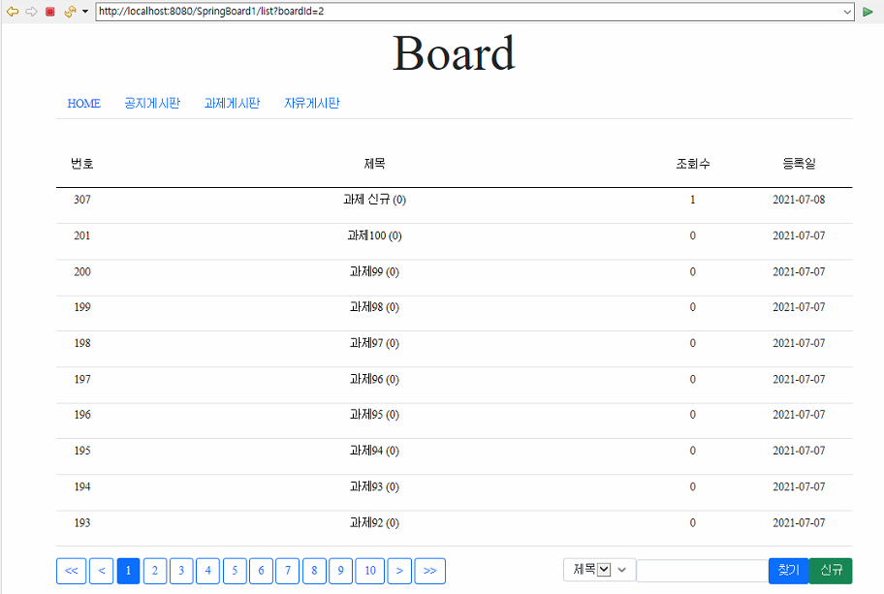
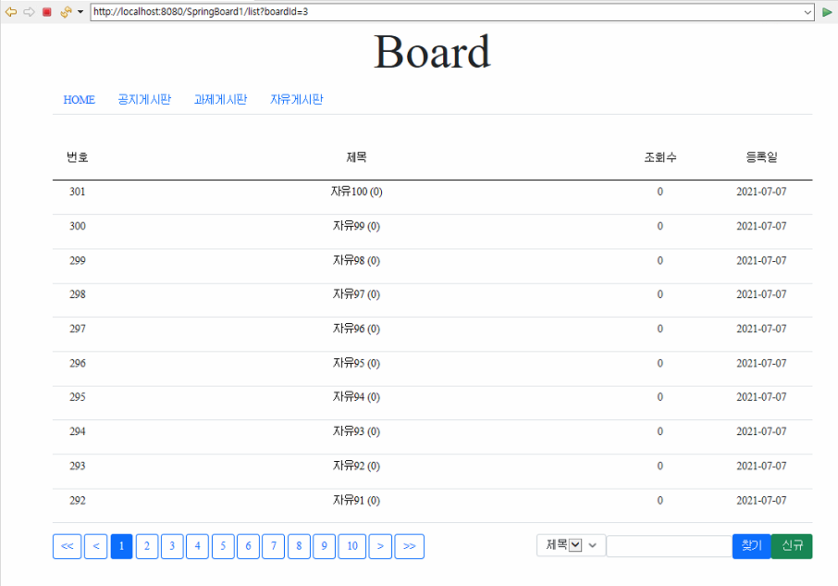
구현화면 (홈화면, 리스트)
메인화면
main
공지게시판
list?boardId=1
과제게시판
list?boardId=2
자유게시판
list?boardId=3

Slide 3
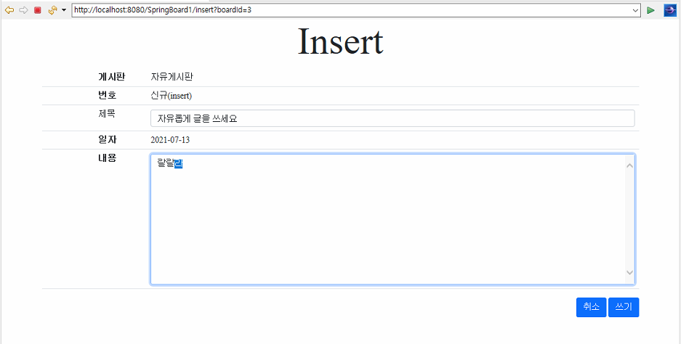
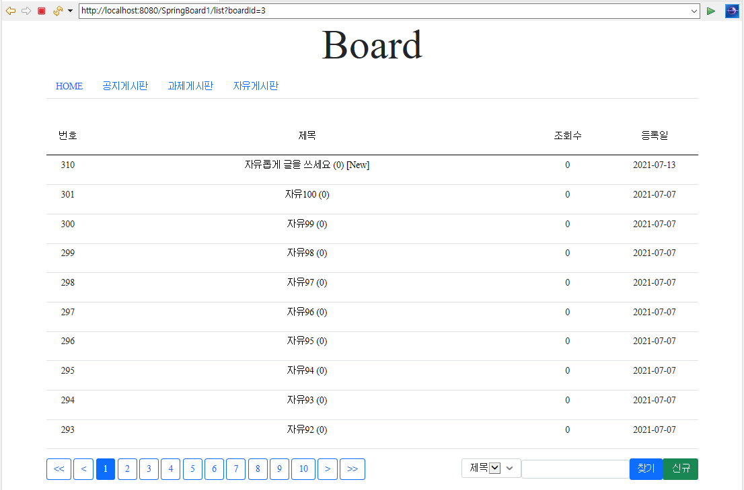
구현화면 (글 추가)
리스트를 확인해보면 새로운 글이 추가됬다.
새로운 글이면 [NEW]라고 쓰여진다.
새로운 게시글 추가

Slide 4
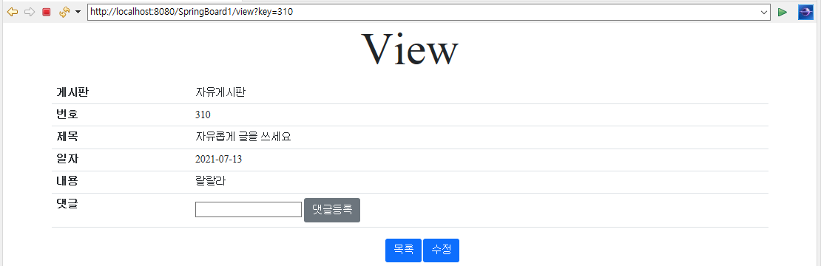
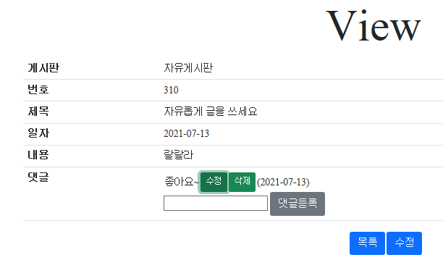
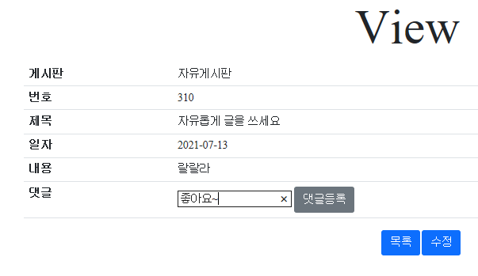
구현화면 (자세한 정보, 댓글추가)
글 목록에서
제목을 클릭하면
자세한 정보를
확인할 수 있다.
view
view에서 댓글을
추가 할 수 있다.
list에서 리스트를 확인하면
제목 옆에 댓글의 개수가
증가 되었음을 알 수 있다.

Slide 5
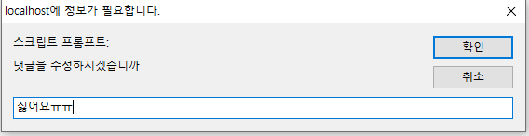
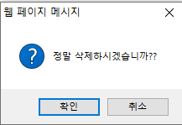
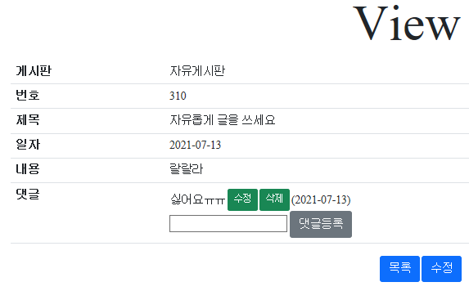
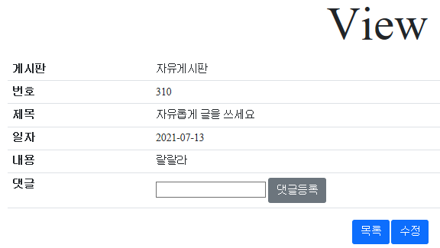
구현화면 (댓글 수정 및 삭제)
댓글 삭제
댓글 수정

Slide 6
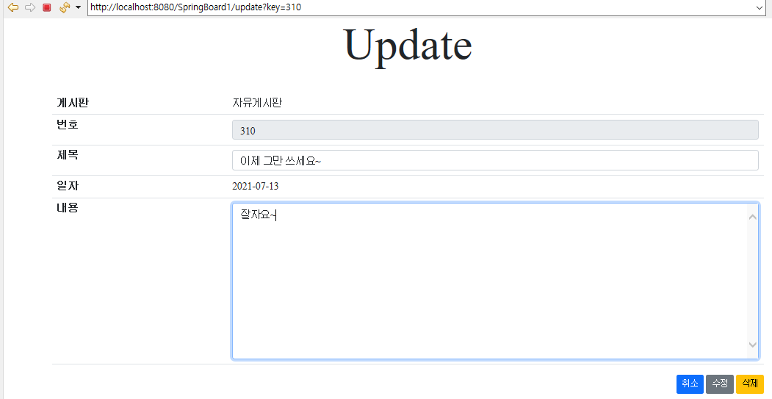
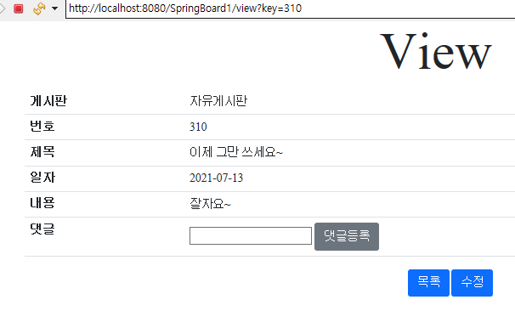
구현화면(글 수정 및 삭제)
update에서 글을 수정할 수 있다.
update에서 글을 삭제할 수 있다.

Slide 7
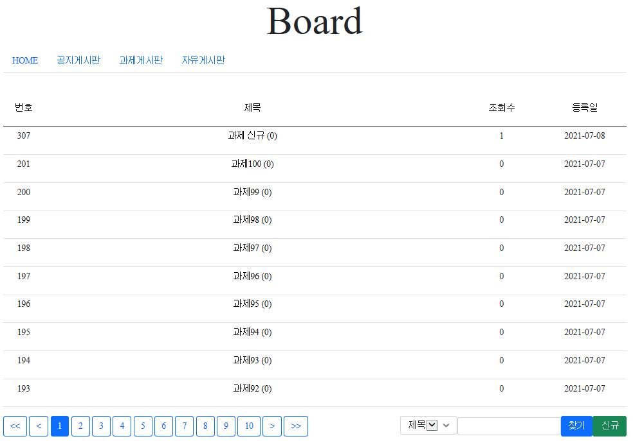
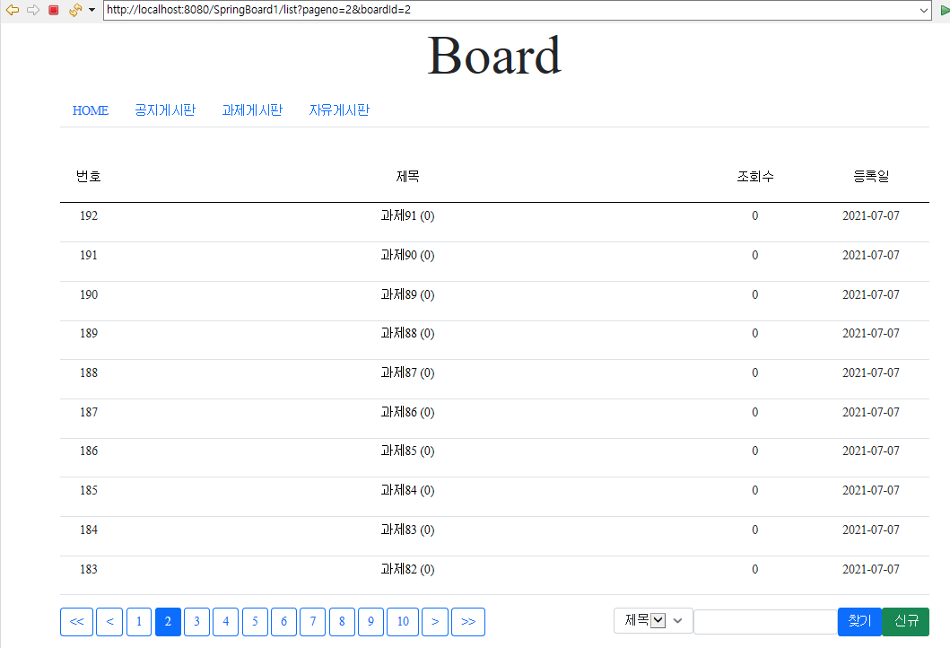
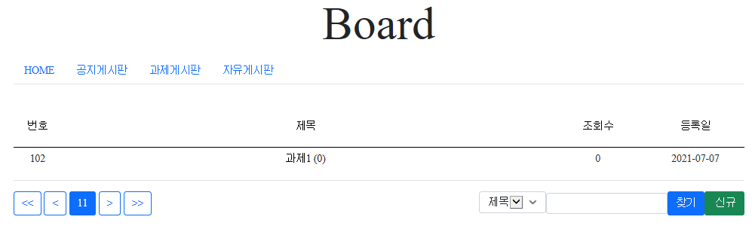
구현화면 (페이지처리)

Slide 8
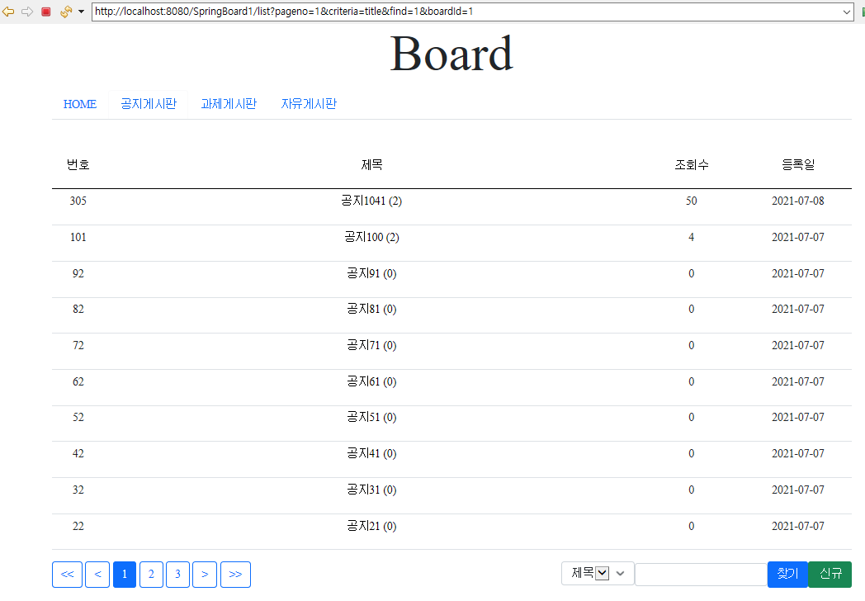
구현화면 (검색처리)
제목에서
‘1’이라고 검색 시
제목에 1이 포함된
글을 모두 보여준다
검색 조건은
제목과 글 내용이 있다

Slide 9
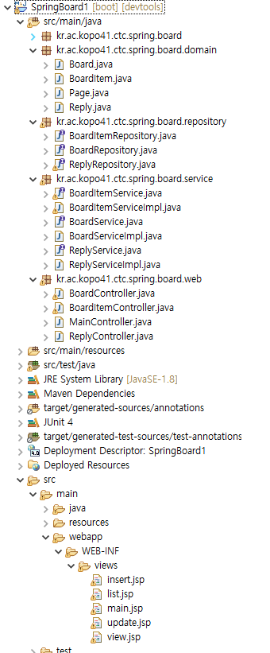
UI
Controller
Service
Repository
Domain

Slide 10
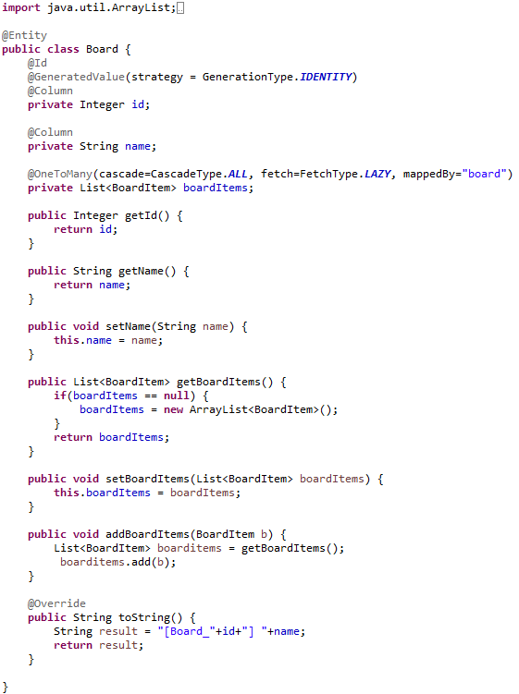
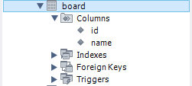
Domain – Board.java

Slide 11
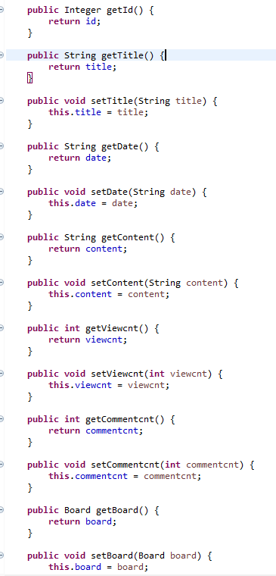
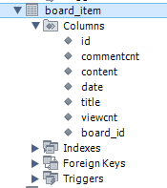
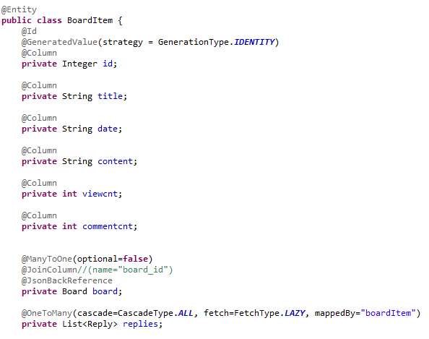
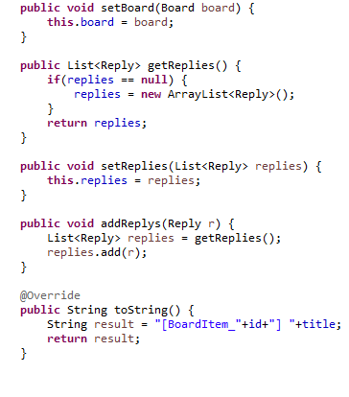
Domain – BoardItem.java

Slide 12
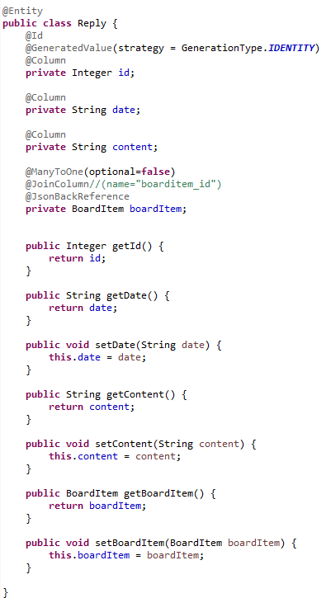
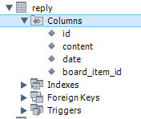
Domain – Reply.java

Slide 13
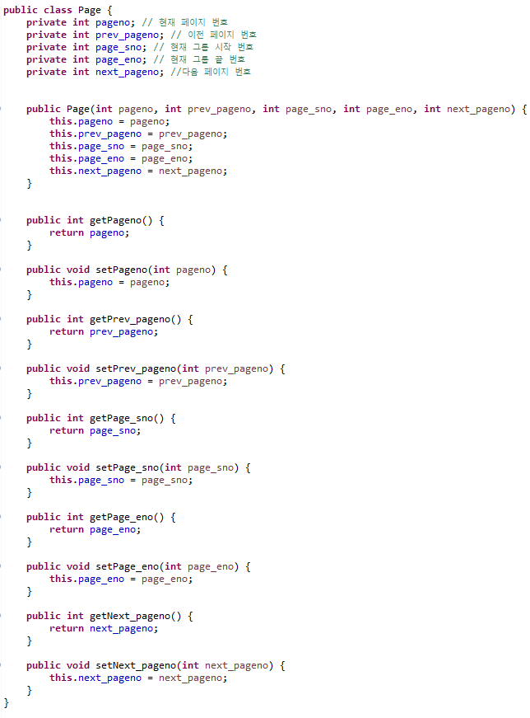
Domain – Page.java
위의 도메인 클래스는
테이블 형성을 위한
클래스이고 Page.java 클래스는
페이지 처리를 위한 단순 클래스

Slide 14

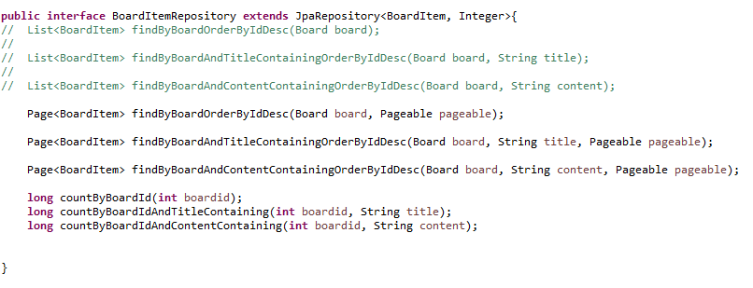
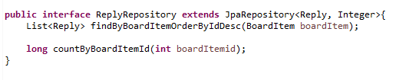
Repository
Spring JPA를
사용해서 따로 쿼리문을
정의하지 않아도
데이터베이스와 연결해
사용할 수 있다.
BoardRepository
BoardItemRepository
ReplyRepository

Slide 15
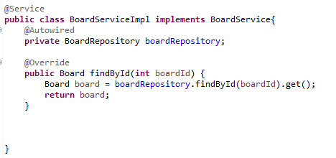

BoardService
BoardServiceImpl
BoardRepository를 주입받아
boardId에 따른 boardItem리스트 가져오기

Slide 16
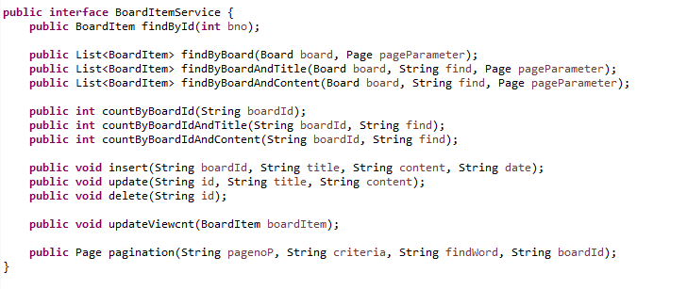
BoardItemService

Slide 17
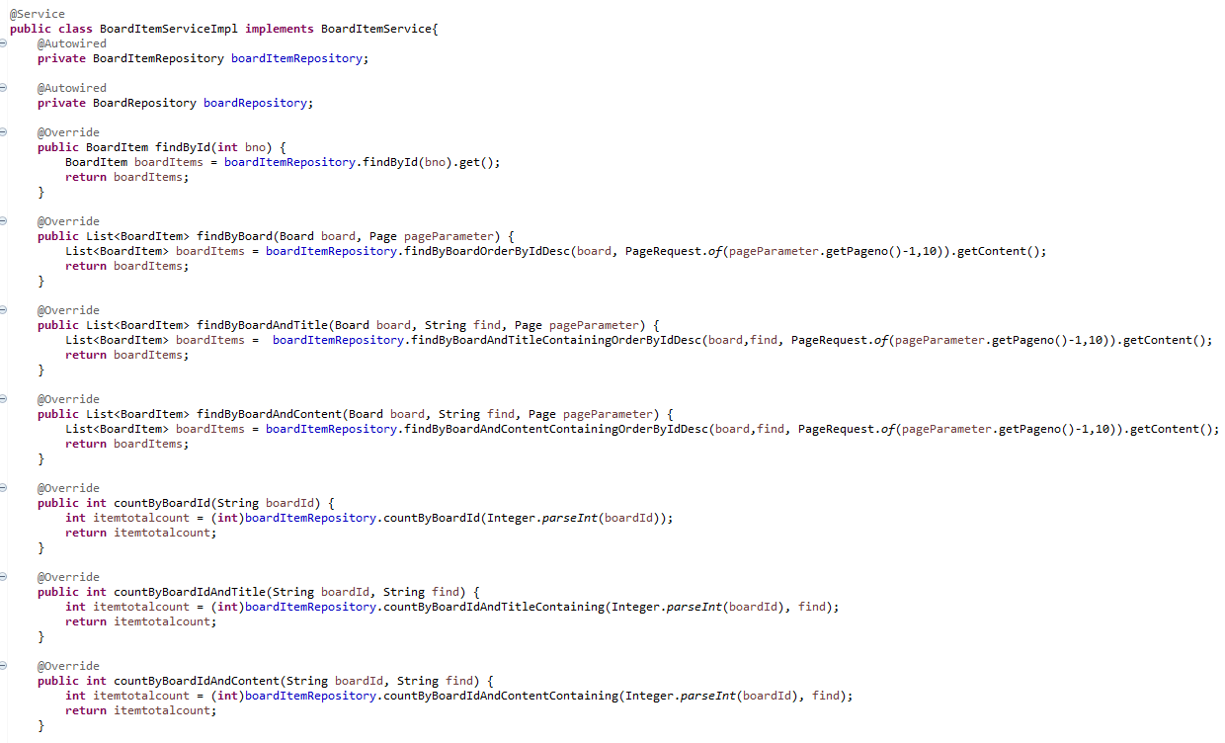
BoardItemServiceImpl
boardRepository와 boardItemRepository를 자동주입 받아
자세한 정보 출력을 위한 메소드
boardId에 따른 페이지 처리가 된 리스트 출력
boardId와 제목 따른 페이지 처리가 된 검색리스트 출력
boardId와 내용 따른 페이지 처리가 된 검색리스트 출력
boardId에 따른 전체 게시판 글의 갯수
boardId와 제목 따른 전체 게시판 글의 갯수
boardId와 내용 따른 전체 게시판 글의 갯수

Slide 18
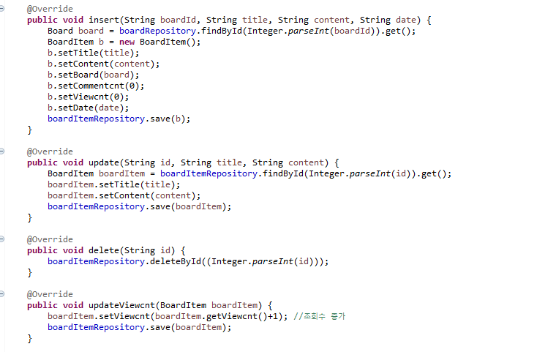
BoardItemServiceImpl
게시판 글 삽입을 위한 메소드
게시판 글 수정을 위한 메소드
게시판 글 삭제 위한 메소드
게시판 글 조회수 증가를 위한 메소드

Slide 19
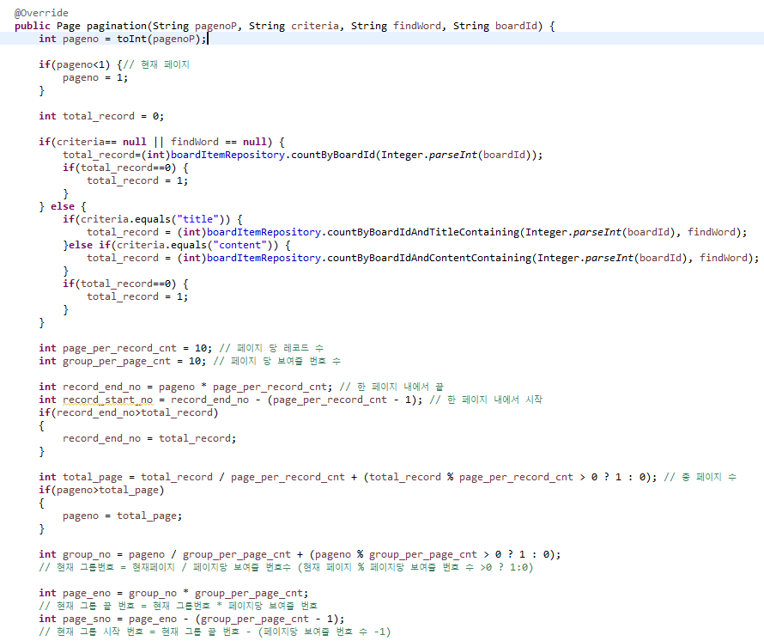
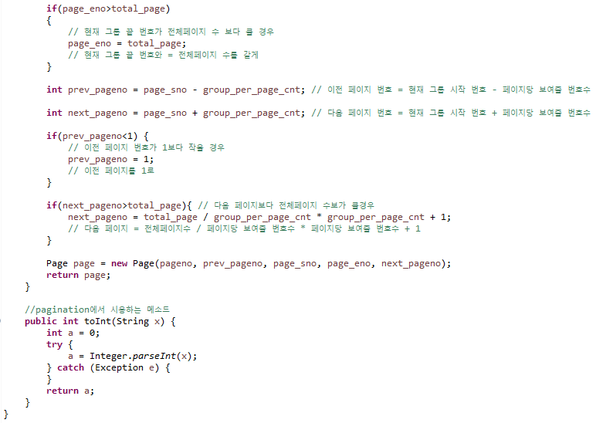
BoardItemServiceImpl
페이지 처리를 위한 메소드

Slide 20
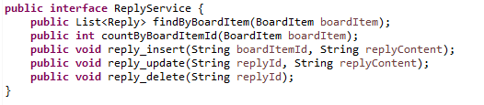
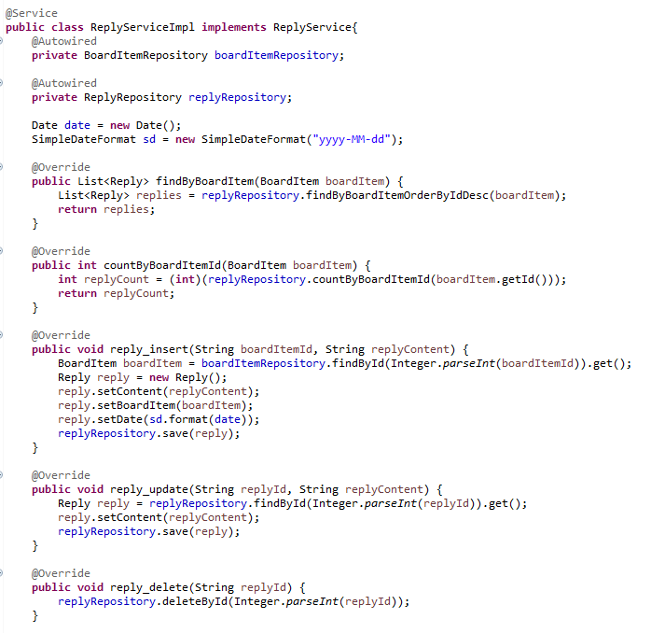
ReplyService
ReplyServiceImpl
boardItemRepository
replyrepository 주입
boardItemId에 따른 댓글 리스트
boardItemId에 따른 댓글 총 갯수
댓글 추가
댓글 수정
댓글 삭제

Slide 21
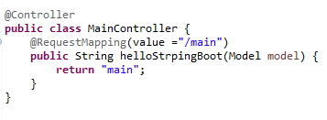
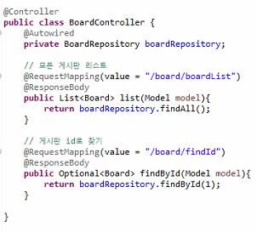
MainController
BoardController
메인 화면을 위한 컨트롤러
main.jsp와 연결
Board리스트를 위한 컨트롤러
화면처리와는 관련 없이
데이터만 보여줌

Slide 22
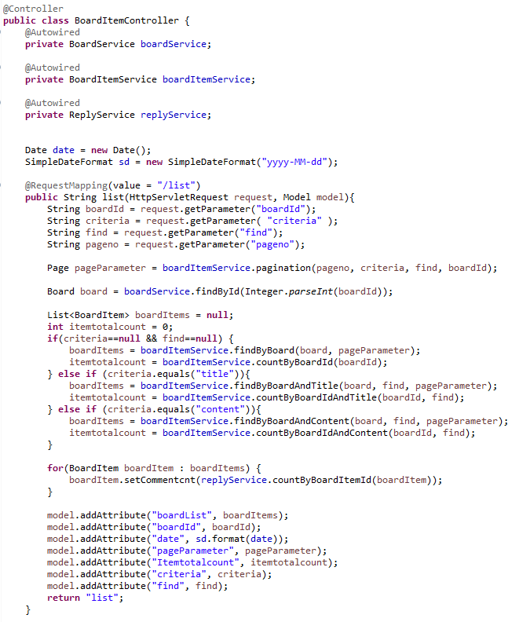
BoardItemController
BoardService, BoardItemService, ReplyService 자동주입 받는다
BoardItme의 리스트를 출력하기 위한 메소드
검색처리를 위한 조건문 처리
=>list.jsp와 연결

Slide 23
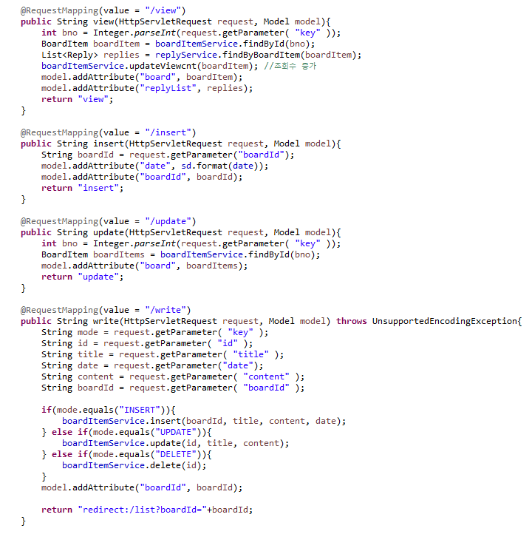
BoardItemController
자세한 게시판 글의 정보 출력을 위한 리스트
=>view.jsp와 연결
게시판 글의 삽입을 위한 메소드
=>insert.jsp와 연결
게시판 글의 수정 및 삭제를 위한 메소드
=>update.jsp와 연결
게시판 글의 삽입, 수정, 삭제 처리를 위한 메소드

Slide 24
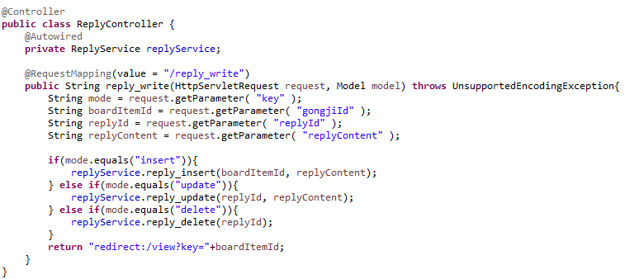
ReplyController
댓글 삽입, 수정, 삭제 처리를
위한 메소드

Slide 25
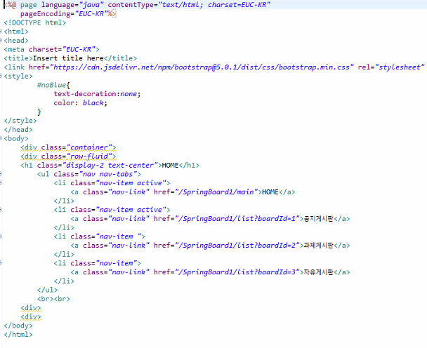
UI-main.jsp
메인화면

Slide 26
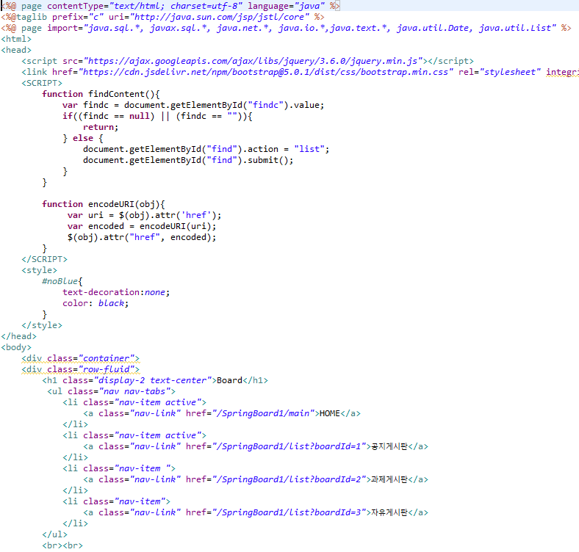
UI – list.jsp
검색처리를 위한 자바스크립트
게시판 목록

Slide 27
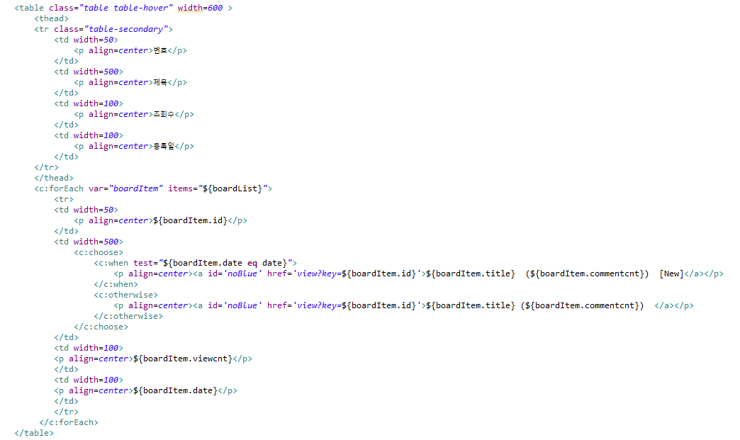
UI – list.jsp
게시판 글 리스트

Slide 28
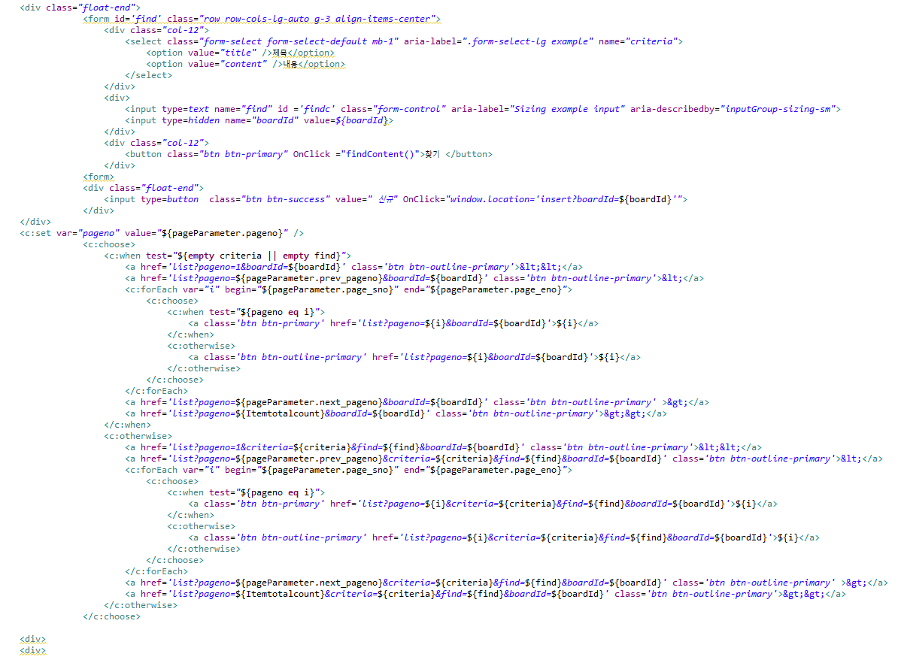
UI – list.jsp
검색을 위한 입력창 및
버튼
페이지 처리를 위한 버튼 출력

Slide 29
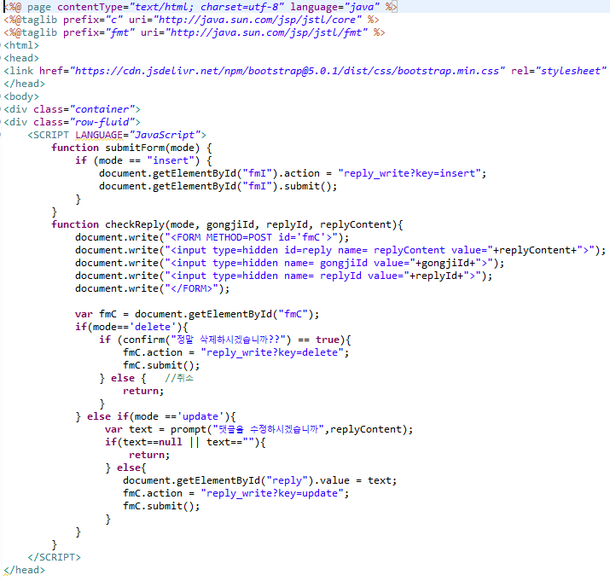
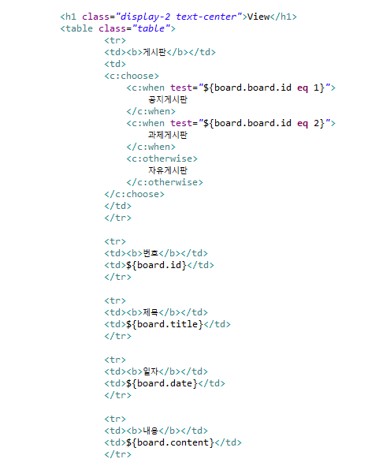
UI – view.jsp
게시글 정보
댓글 처리를
위한 자바스크립트

Slide 30

UI – view.jsp
댓글 추가, 수정, 삭제

Slide 31

UI – insert.jsp
게시글 삽입을 위한
입력창

Slide 32

UI - update.jsp
게시판 글 수정을 위한 폼
update.jsp

